Slide 1
«Буклет о закаливании для родителей»
Мини-центр при КГУ «Дубровинская средняя школа имени С.Г.Гуденко»
Воспитатель: Койло Татьяна Сергеевна
с. Дубровное
2023-2024

Slide 2
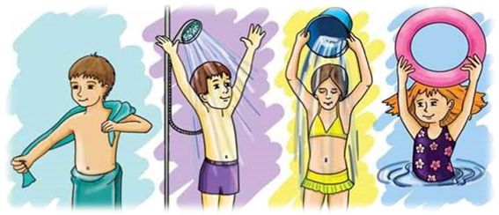
Родителям на заметку!
Цель закаливания – выработать способность организма, быстро изменять работу органов и систем в связи с постоянно меняющейся внешней средой.
В результате закаливания ребёнок становится менее восприимчивы к резким изменением температуры, простудным заболеваниям, инфекционным заболеваниям.
Дети обладают: хорошим здоровьем, хорошим аппетитом, спокойствием, уравновешенностью, бодростью Работоспособностью, жизнерадостностью.

Slide 4
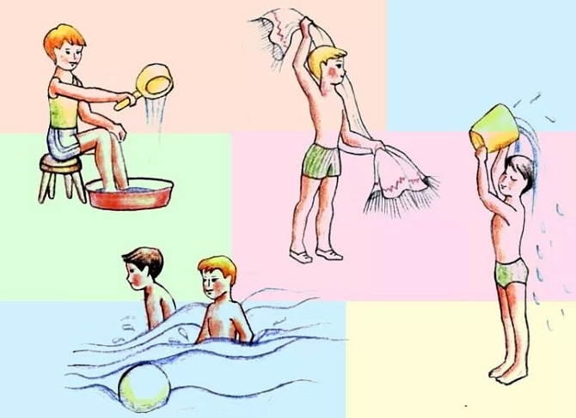
Виды закаливания
• ОБТИРАНИЕ
• ОБЛИВАНИЕ
• ПРИНЯТИЕ ДУША
• ЗАКАЛИВАНИЕ ВОЗДУХОМ
• ПРОВЕТРИВАНИЕ ПОМЕЩЕНИЯ

Slide 5
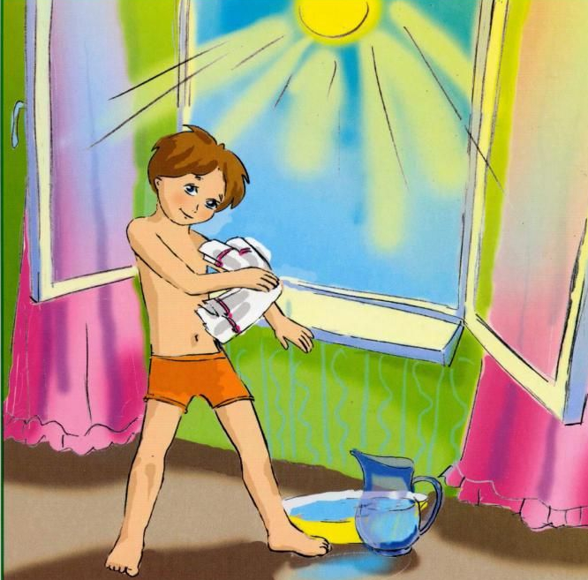
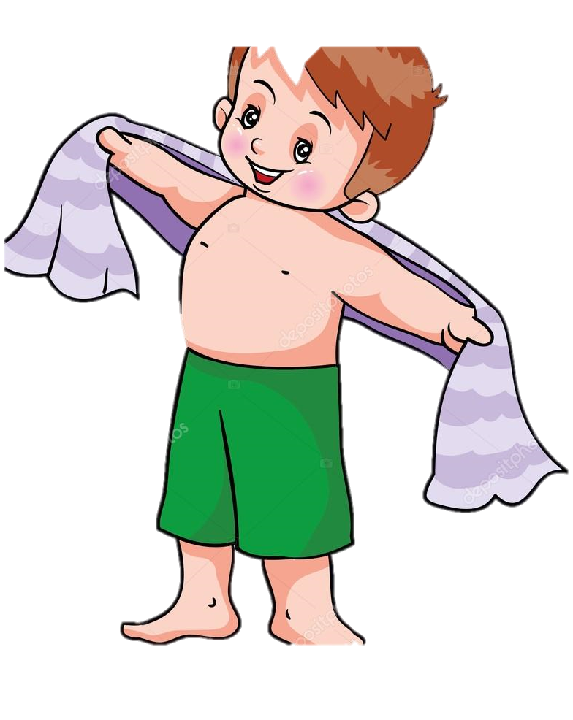
Обтирание
Обтирание - оно производится мокрым полотенцем или губкой. Обтирают шею, грудь, руки и спину. После этого кожу растирают сухим полотенцем до красноты по ходу движения крови к сердцу.
Для обтирания вначале используется теплая вода: для детей дошкольного возраста 25 - 28 градусов, для детей школьного возраста 20 - 25 градусов.
Температуру воды следует постепенно понижать на 1 градус через каждые три дня. Таким образом, температуру воды доводят до 19 градусов (для детей дошкольного возраста); для детей младшего школьного возраста – 16 градусов.

Slide 6
Обливание
Обливание осуществляется с использованием кувшина или таза (на ребенка выливают воду из этой емкости).
В начале поливают воду на спину, затем на грудь, живот и в конце на ноги.
Обливание первоначально проводят при температуре воды от 30 - 35 градусов. Постепенно температура воды понижается на 1 - 2 градуса (через каждые 10 дней) и доводится до 15 - 20 градусов.

Slide 7
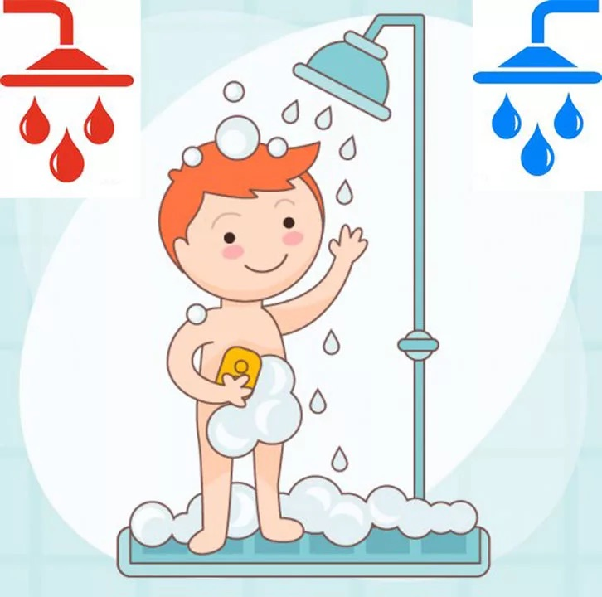
Принятие душа
Контрастный душ можно использовать для детей старше трёхлетнего возраста. При этом малыш стоит под «горячим дождиком» 1- 2 минуты, а затем под «холодным» 10 - 20 секунд. Чередовать 5 - 10 раз.
Придумайте малышу сказку или забавную историю, чтобы проводить процедуры в виде игры или спектакля.
Помните: при закаливание у ребенка должны быть положительные эмоции, радость.
Нельзя проводить закаливающие процедуры против желания ребенка!

Slide 8
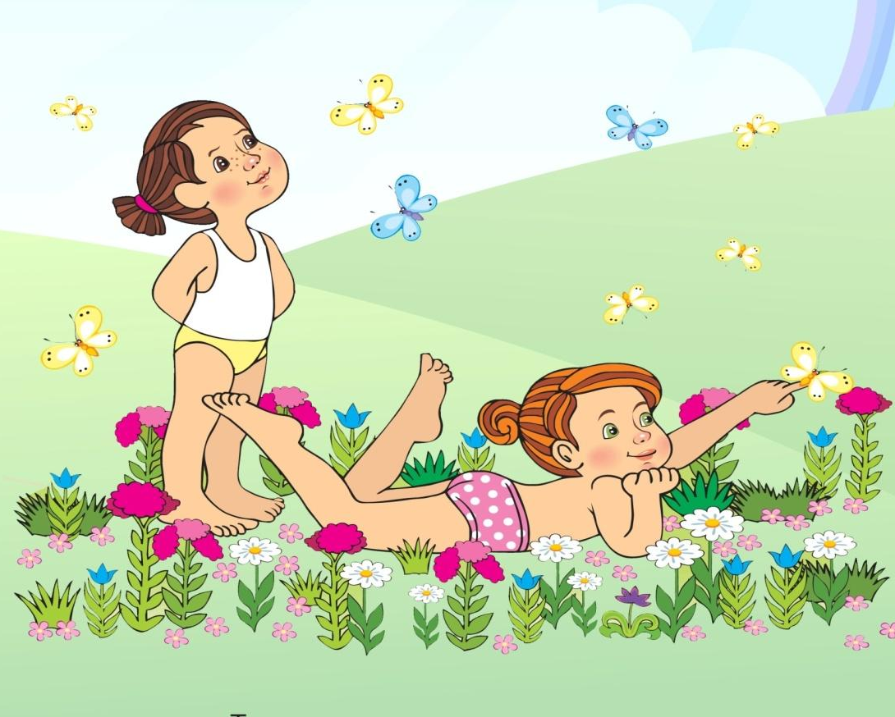
Закаливание воздухом
•Закаливание воздушными ваннами оказывает положительное действие на функции всех органов, повышает общую реактивность организма.
Воздушные ванны можно условно разделить на теплые (тЗО-20°С), прохладные (+20-14°С) и холодные (-4°С и ниже).
•Закаливающее действие воздухом связано, прежде всего, с разницей температуры между ним и поверхностью тела ребенка.
Закаливание воздухом начинается с первых дней жизни ребенка. Оно повышает потребление кислорода, способствует улучшению функционирования ЦНС, нормализации сна и аппетита.
Закаливание воздухом включает в себя оптимальный температурный режим помещения, использование рациональной одежды, воздушные ванны, сон на свежем воздухе, повышение устойчивости к сквознякам.

Slide 10
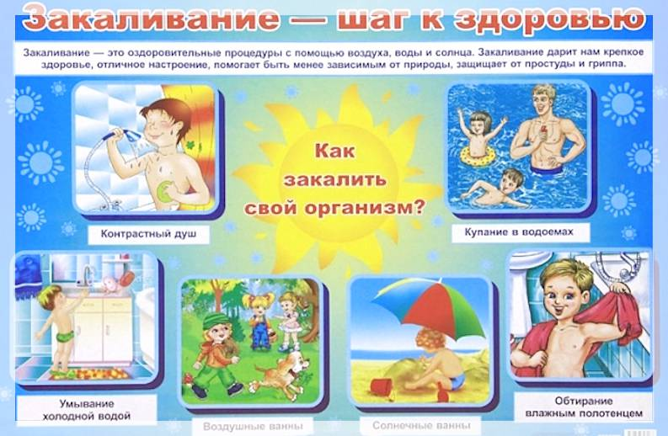
При выборе системы закаливания нужно учитывать:
регулярность
систематичность
постепенность
последовательность
продолжительность
сочетание процедур
возраст
самочувствие
состояние здоровья
настроение
индивидуальность

Slide 11
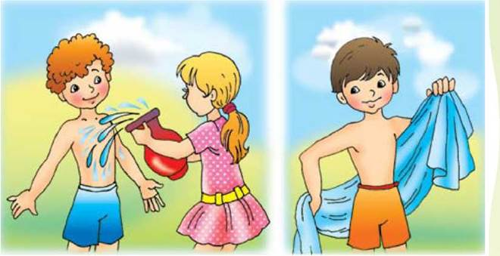
Основные принципы:
Постепенность увеличения дозировки раздражителя. Лучше начинать закаливание в летнее время года.
Последовательность применения закаливающих процедур.
Систематичность начатых процедур.
Комплексность.
Учёт индивидуальных особенностей ребёнка.

Slide 12
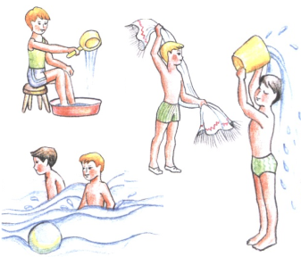
Важно знать
Закаливание –это тренировка приспособительных возможностей организма с помощью естественных природных факторов: воды, воздуха, солнца. Закаливаться каким - либо одним фактором трудно. При закаливании на человека действуют различные факторы.
• Закаливание оказывает общеукрепляющее действие, улучшает кровообращение, повышает тонус нервной системы, нормализует обмен веществ. Организм ребенка получает возможность лучше приспособиться к меняющимся условиям и безболезненно переносить чрезмерное охлаждение, перегревание и другие неблагоприятные воздействия.

Slide 13
Итог:
Подводя итоги можно сделать вывод: Закалённые дети всегда отличаются подвижностью, не боятся перепадов температуры и переохлаждения. Закаливание детей — прочный фундамент здоровья на всю жизнь.

Slide 14
Литература для самостоятельного изучения
Т. В. Празникова, В. П. Празников: Закаливание детей дошкольного возраста
И. Анохина: Закаливание организма ребенка в ДОУ и семье
Николай Бурцев: Правильное закаливание детей от рождения до школы

Slide 15
Спасибо за внимание!

